Slide 1
PROYECTO MAFE Presentado por: Jhoan Esteban León Echeverry Modalidad Electrónica Grado: 11-C Institución Educativa Los Fundadores Montenegro, Quindío 2017

Slide 2
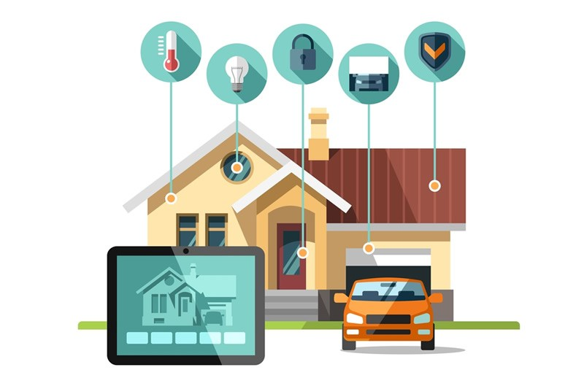
RESUMEN
MAFE es un modelo de automatización para casas convencionales, que no sólo se limita al control de cosas pequeñas, sino que también tiene la capacidad de controlar cargas de hasta 120 voltios de corriente alterna (VAC).
https://i1.wp.com/webadictos.com/media/2016/10/domotica-casa.jpg?resize=800%2C518&ssl=1

Slide 3
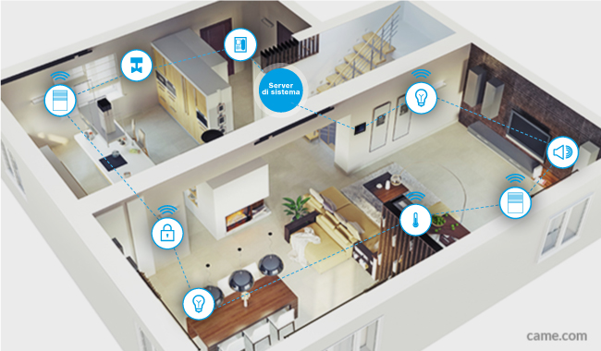
ABSTRACT
MAFE is an automation model for conventional houses, which is composed of several electronic modules, each with a specific function, thus forming the whole system.
This project is not only limited to the control of small things, such as LEDs or micro-servo motors, but also has the ability to control sirens, reducing motors and in general loads up to 120 volts of alternating current.
http://blog.came.com/wp-content/uploads/2016/02/Architettura-domotica-Blog-650x380px.jpg

Slide 4
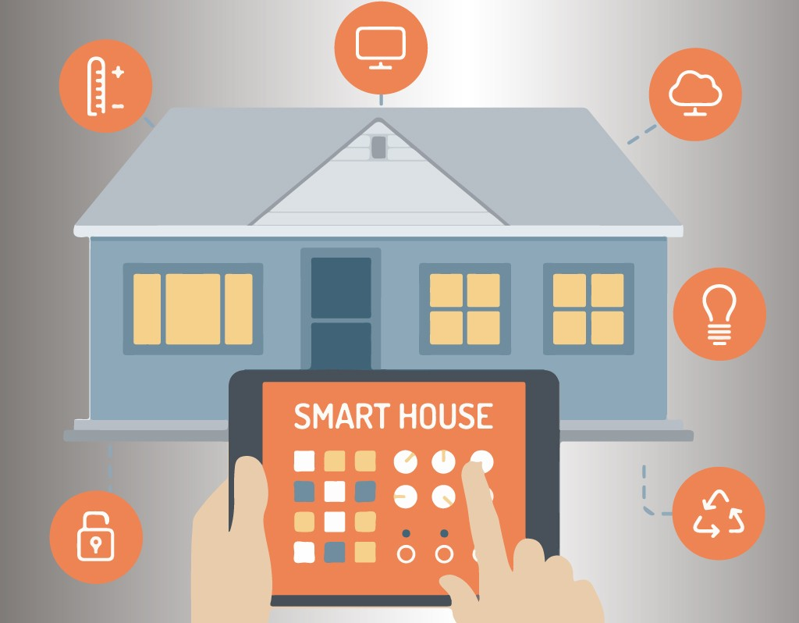
INTRODUCCIÓN
Este modelo tiene como función principal controlar de forma inalámbrica a través de Bluetooth varias funciones de una casa convencional, todo con la intención de hacer mucho más fácil el manejo de nuestros hogares, aplicar tecnología y nuevos procesos en nuestras labores cotidianas.
http://www.tiovivocreativo.com/blog/wp-content/uploads/2016/01/domotica-hogar2-1024x798.jpg

Slide 5
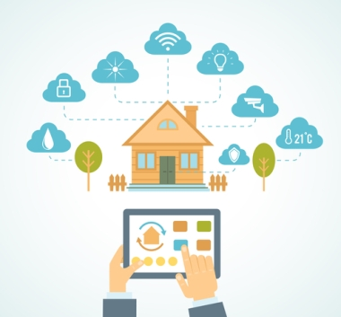
OBJETIVO GENERAL
Crear un sistema completo e innovador con una visión futurista, basado en la optimización de procesos cotidianos, para controlar gran parte de las funciones de una casa convencional de forma inalámbrica.
https://ict.swisscom.ch/wp-content/uploads/2016/02/smarthomeNews.jpg

Slide 6
OBJETIVOS ESPECÍFICOS
Aplicar los conocimientos adquiridos en la modalidad durante estos dos años de preparación a un proyecto funcional.
Incentivar a los grados inferiores a participar en este proceso de formación en la electrónica.
Mostrar como desde la electrónica podemos crear y construir cosas de gran utilidad para nuestra vida diaria.
Evidenciar las grandes ventajas y herramientas que la electrónica nos brinda para el crecimiento personal y social.

Slide 7

JUSTIFICACIÓN
Este proyecto surgió como producto de mi entusiasmo y motivación por desarrollar un sistema que me permitiera de un modo u otro automatizar mi hogar.
Como propósito, el proyecto está enfocado en la domótica, buscando de manera creativa y entusiasta la forma de mejorar la calidad de vida de las personas.
http://www.automazioneindustrialeferrazza.it/wp-content/uploads/2013/02/domotica-ferrazza.jpg

Slide 8
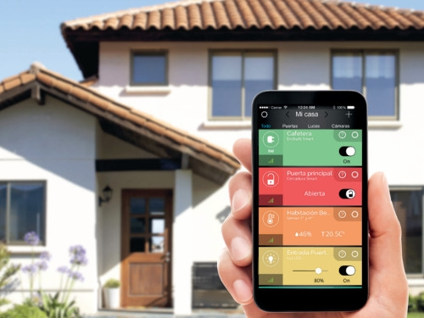
ESTADO DEL ARTE
OZOM: Es un sistema tecnológico avanzado para el control a distancia del hogar, con gran variedad de productos integrados que pueden ser monitoreados y controlados mediante el Smartphone.
http://www.revistapym.com.co/sites/default/files/imagecache/imagen_interna/imagenes/noticias/ozom.jpg

Slide 9
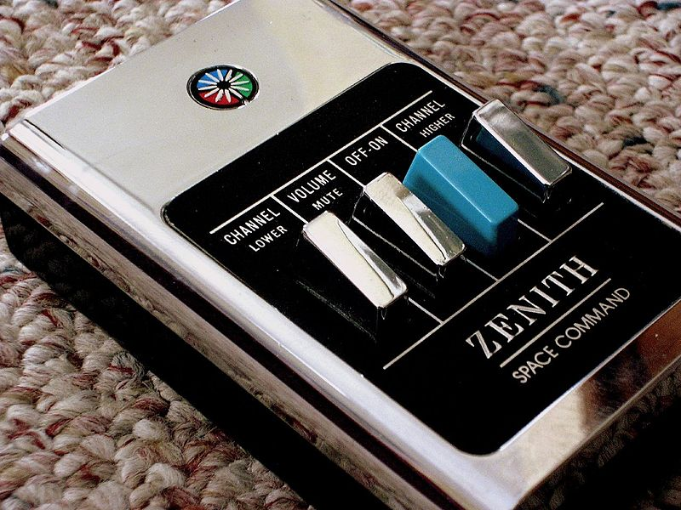
ESTADO DEL ARTE
Zenith Space Command: fue el primer prototipo de control remoto inalámbrico para TV, diseñado en 1956 por el ingeniero Robert Adler. Este control inalámbrico contaba con las escasas funciones de cambiar de canal, controlar el sonido y la función de MUTE.
https://upload.wikimedia.org/wikipedia/commons/thumb/1/1c/Zenith_Space_Command.jpg/800px-Zenith_Space_Command.jpg

Slide 10

ESTADO DEL ARTE
DOMMOT: Es una empresa que comercializa e integra los mejores productos de domótica, inmótica (automatización integral de inmuebles con alta tecnología) y toda clase de equipamiento de control y automatización para empresas y hogares.
http://www.tuugo.ec/CompanyPictures/dommot/12600057232

Slide 11
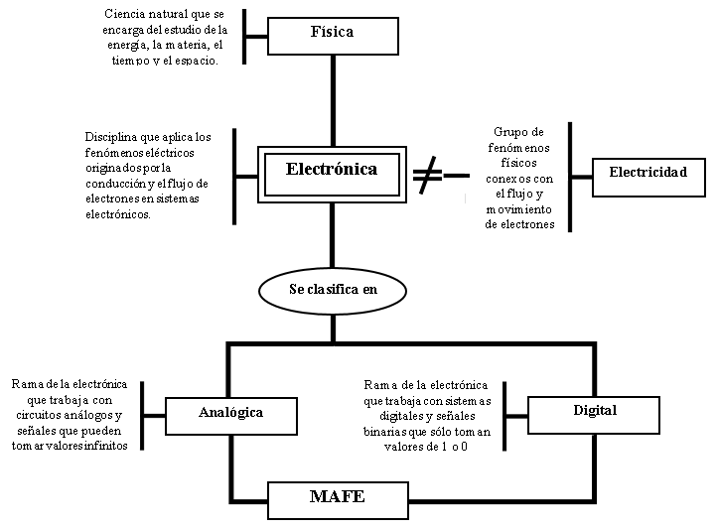
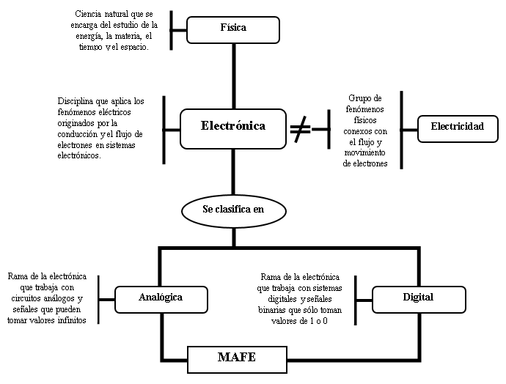
MARCO TEÓRICO

Slide 12
MARCO TEÓRICO
Materiales:
Resistencias
LEDs
Condensadores Electrolíticos
Condensadores Cerámicos
Osciladores de cristal
PICs 16F877A
Módulo Bluetooth HC-05
Reguladores 7805
L293D
Transistores
Relés
C.I 7408
LCD 2X16
LM35
TRIMMER
Interruptores magnéticos
Servomotor
Motores
Interruptores y pulsador
Buzzer
Borneras

Slide 13
PROCESO

Slide 14
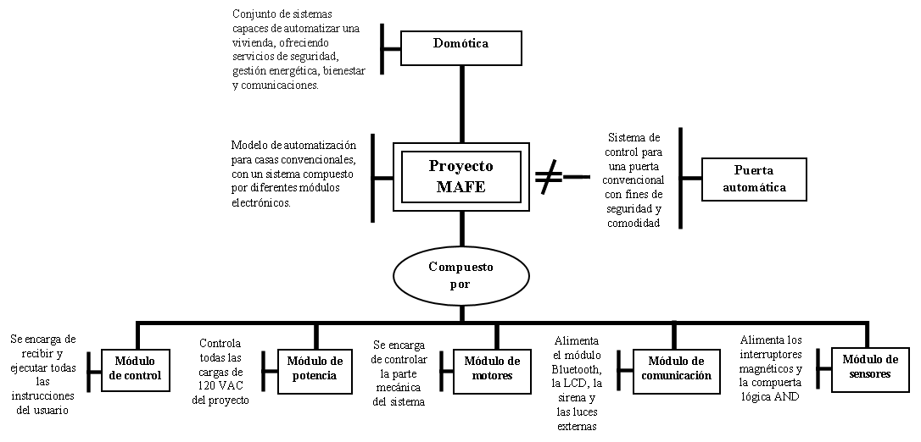
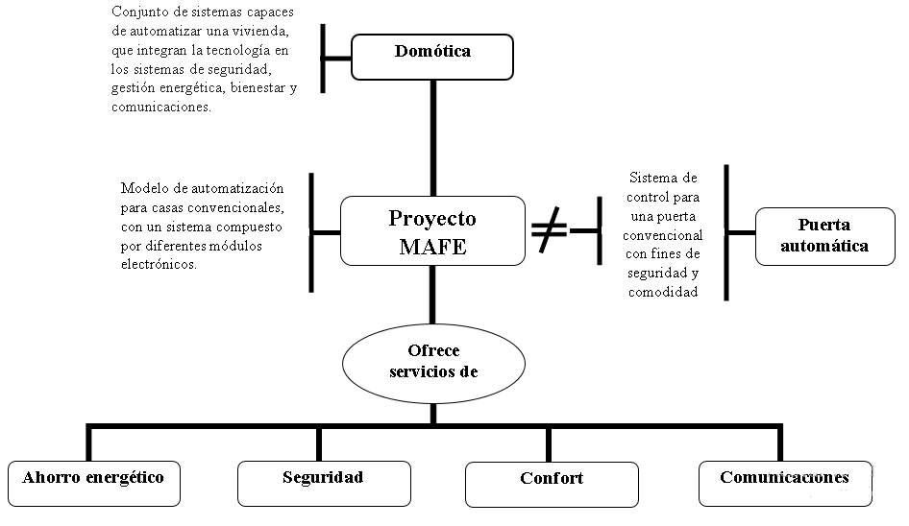
MENTEFACTO DEL PROYECTO

Slide 15
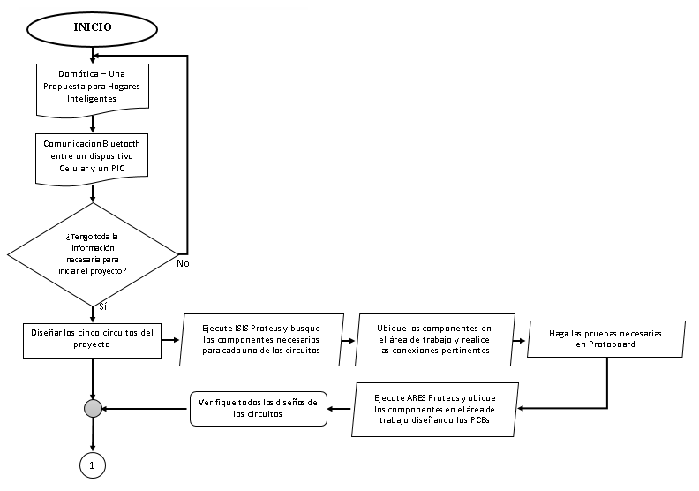
FLUJOGRAMA

Slide 16
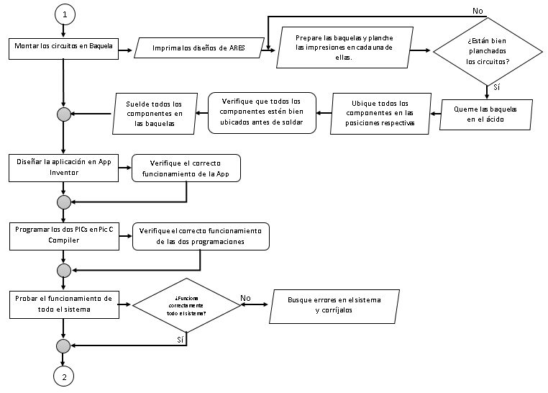
FLUJOGRAMA

Slide 17
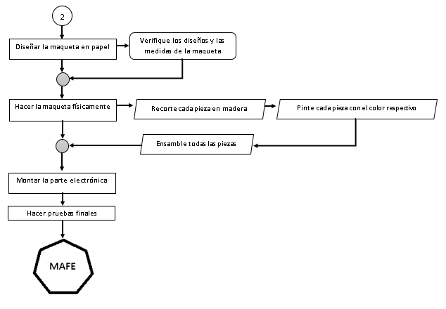
FLUJOGRAMA

Slide 18
CIRCUITOS

Slide 19
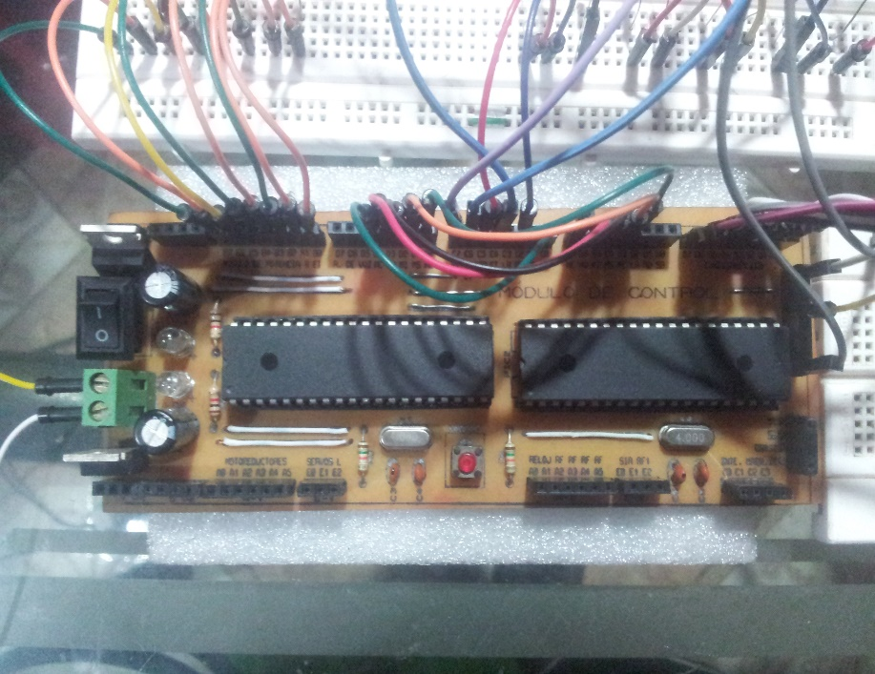
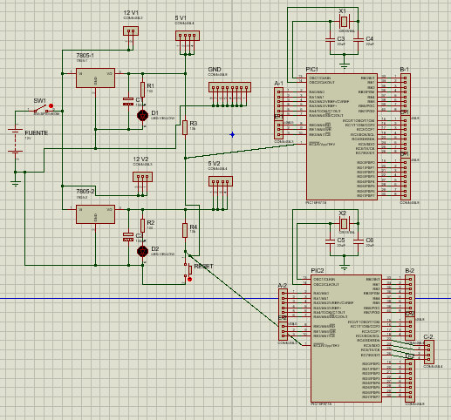
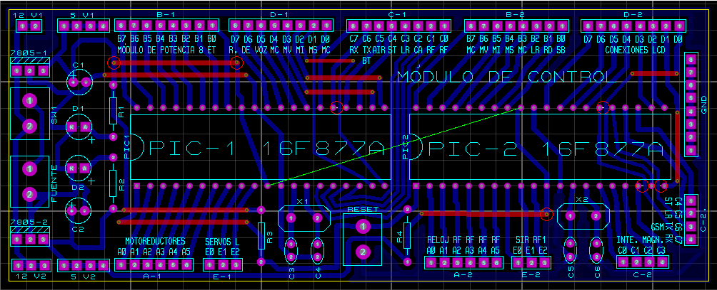
MÓDULO DE CONTROL

Slide 20
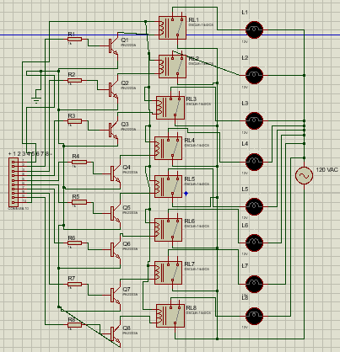
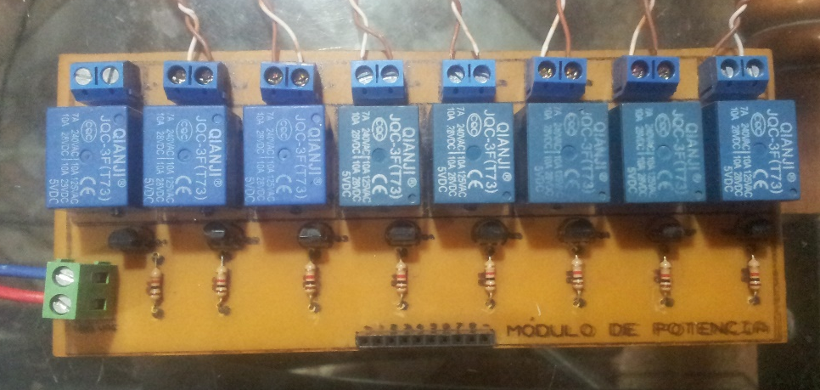
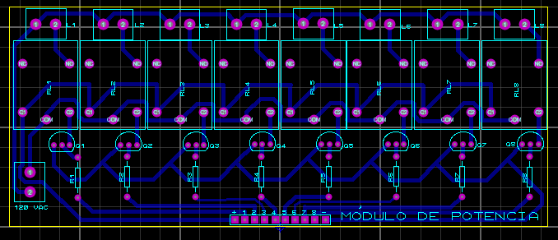
MÓDULO DE POTENCIA

Slide 21
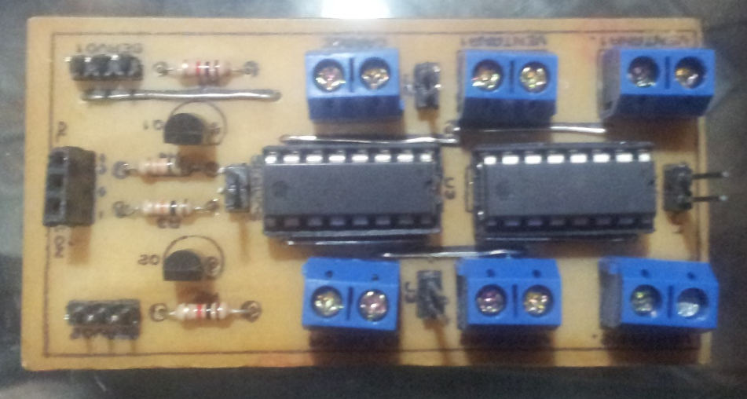
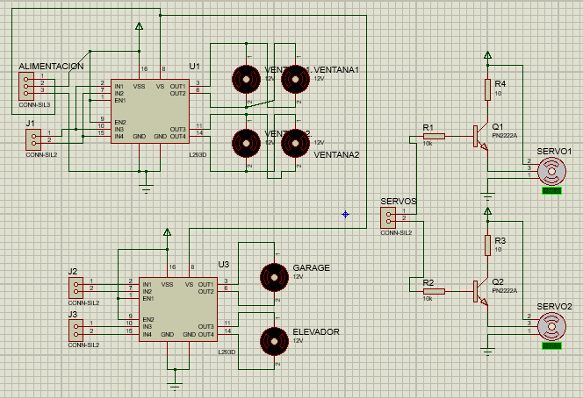
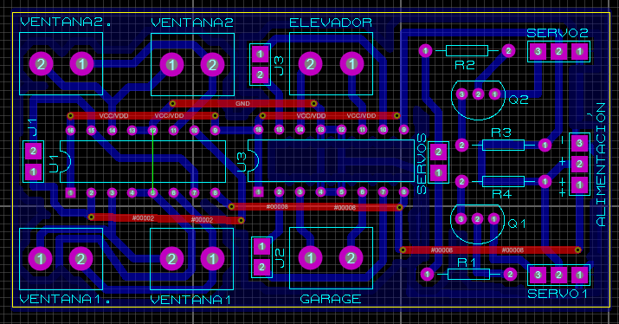
MÓDULO DE MOTORES

Slide 22
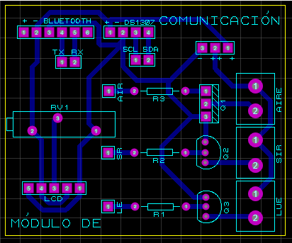
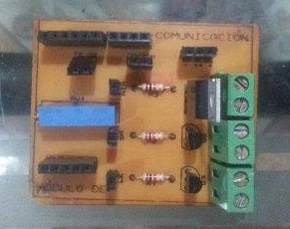
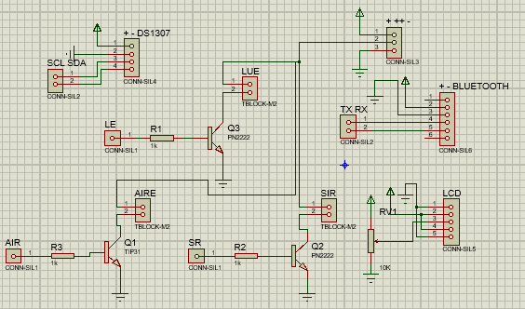
MÓDULO DE COMUNICACIÓN

Slide 23
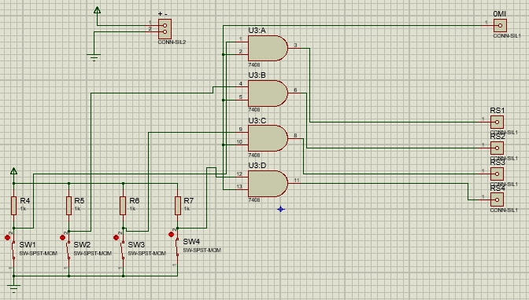
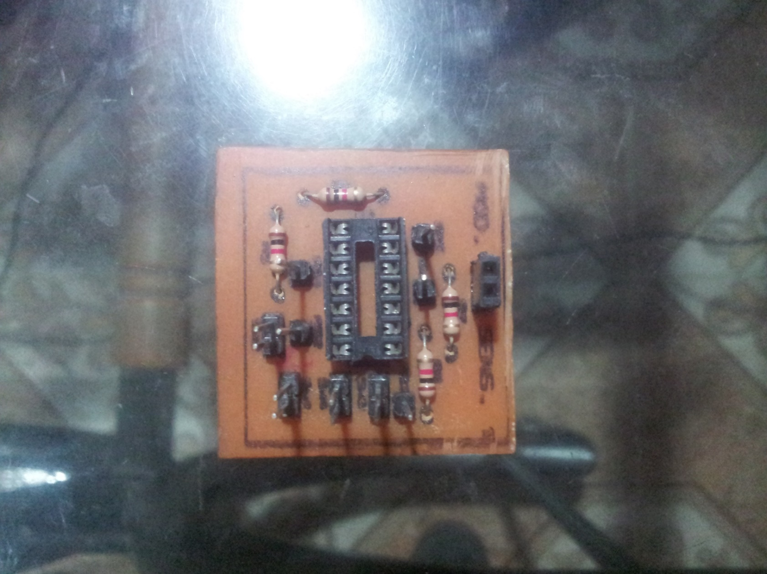
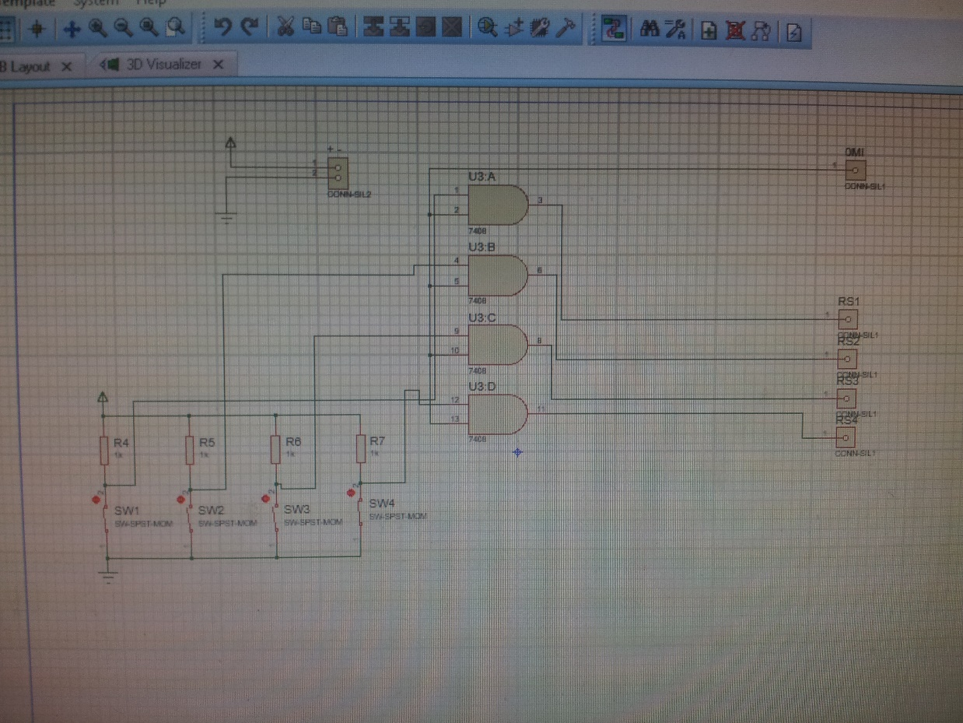
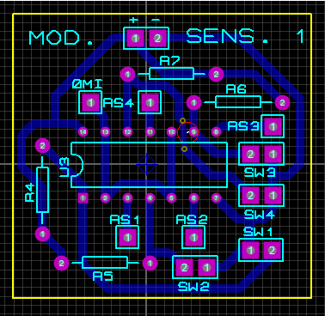
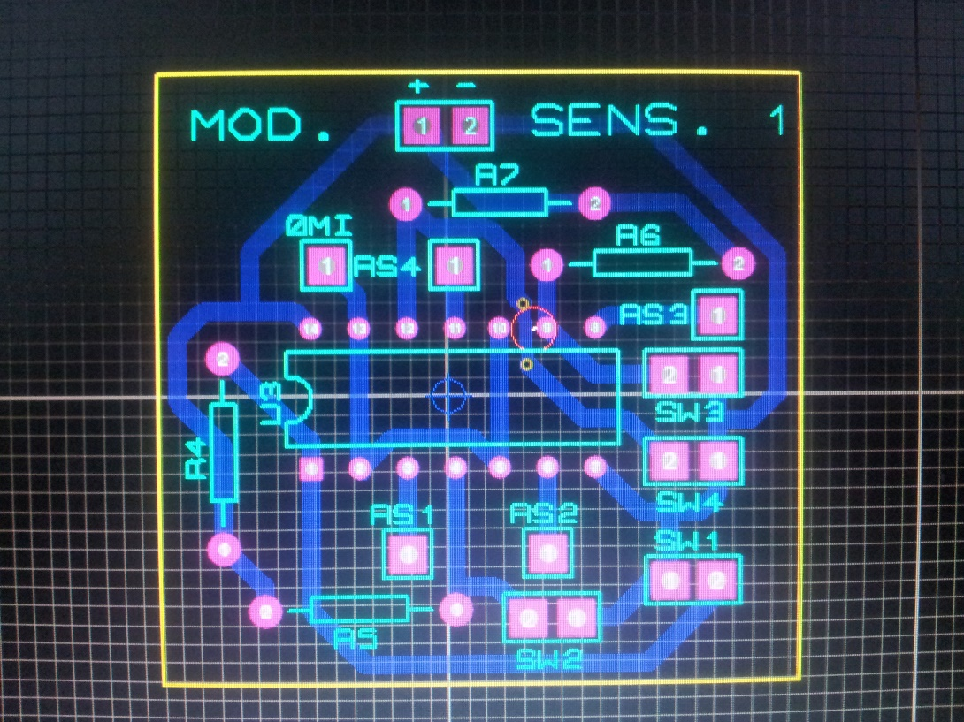
MÓDULO DE SENSORES 1

Slide 24
CONTROL

Slide 25
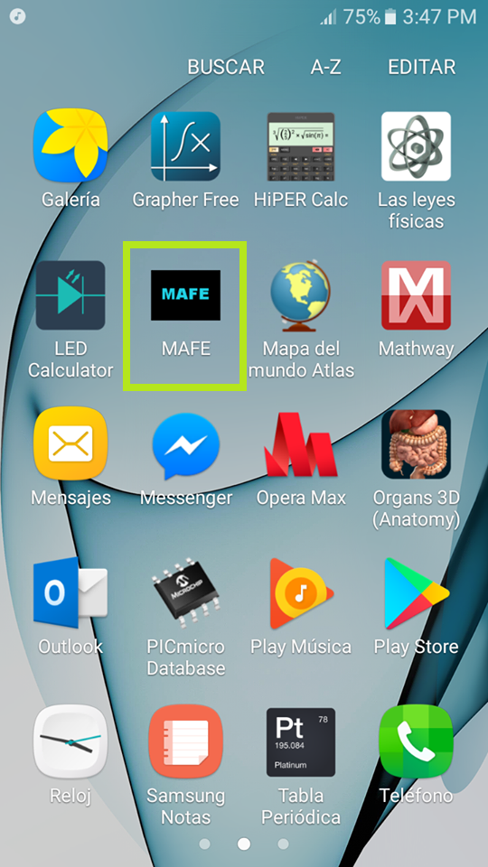
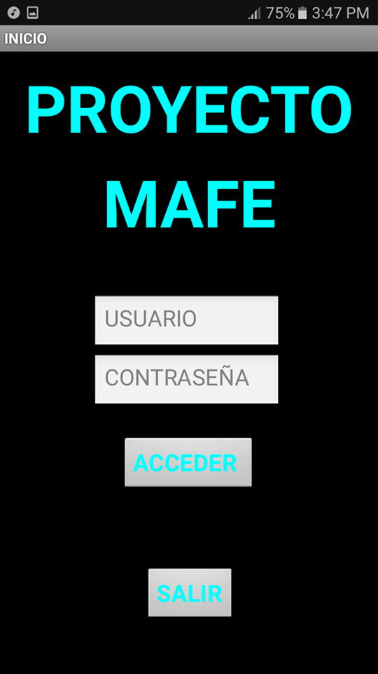
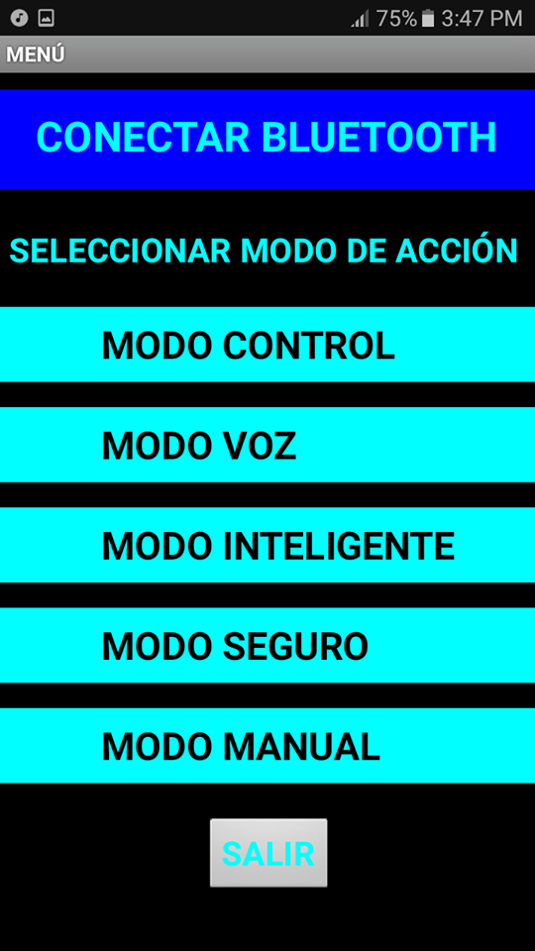
SMARTPHONE

Slide 26
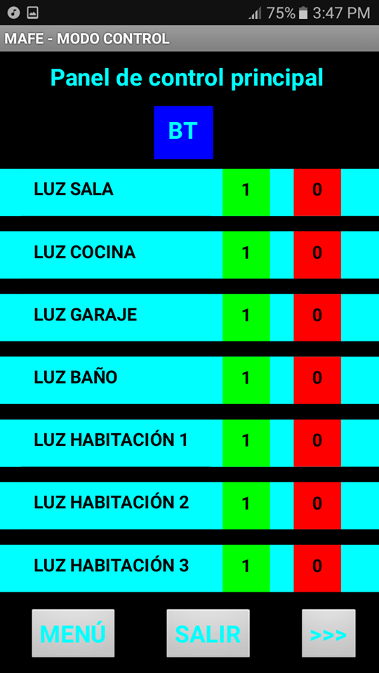
MODO CONTROL

Slide 27
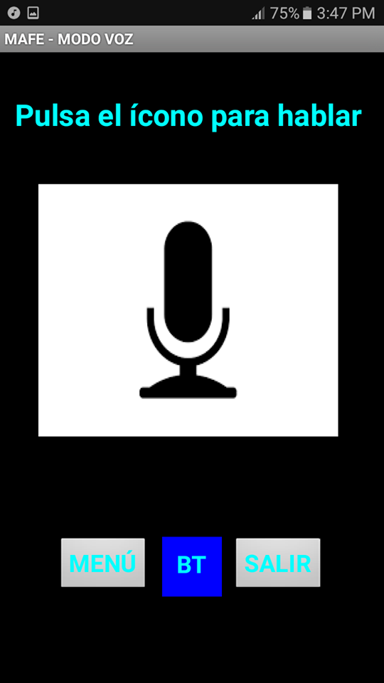
MODO VOZ

Slide 28
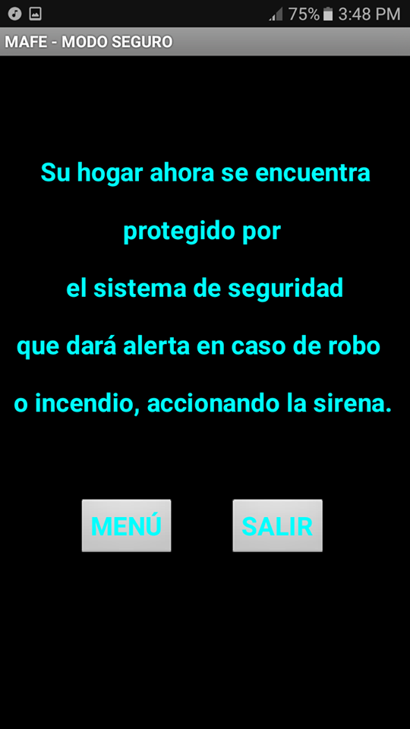
MODO SEGURO

Slide 29
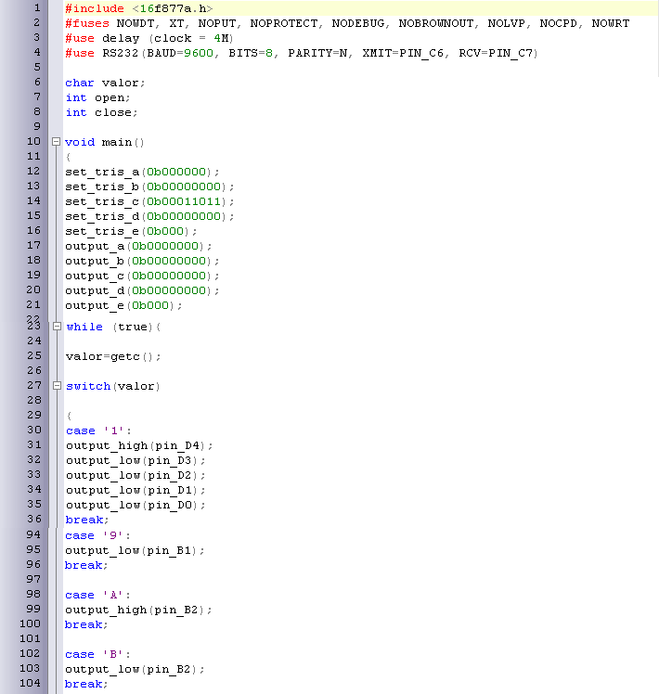
PROGRAMACIÓN DEL PIC 1

Slide 30
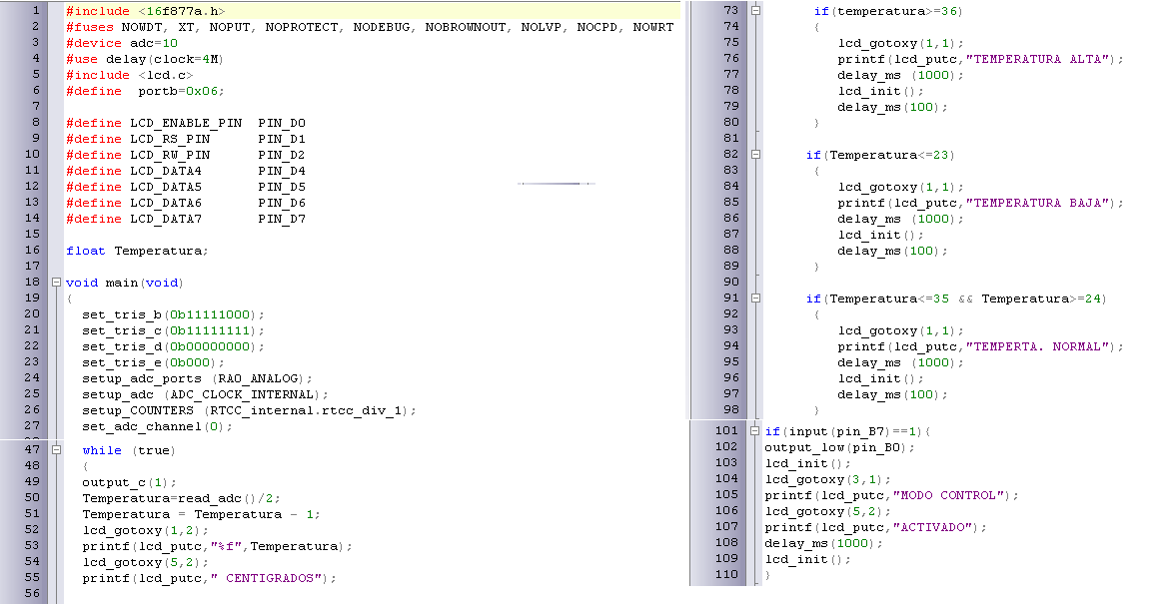
PROGRAMACIÓN DEL PIC 2

Slide 31
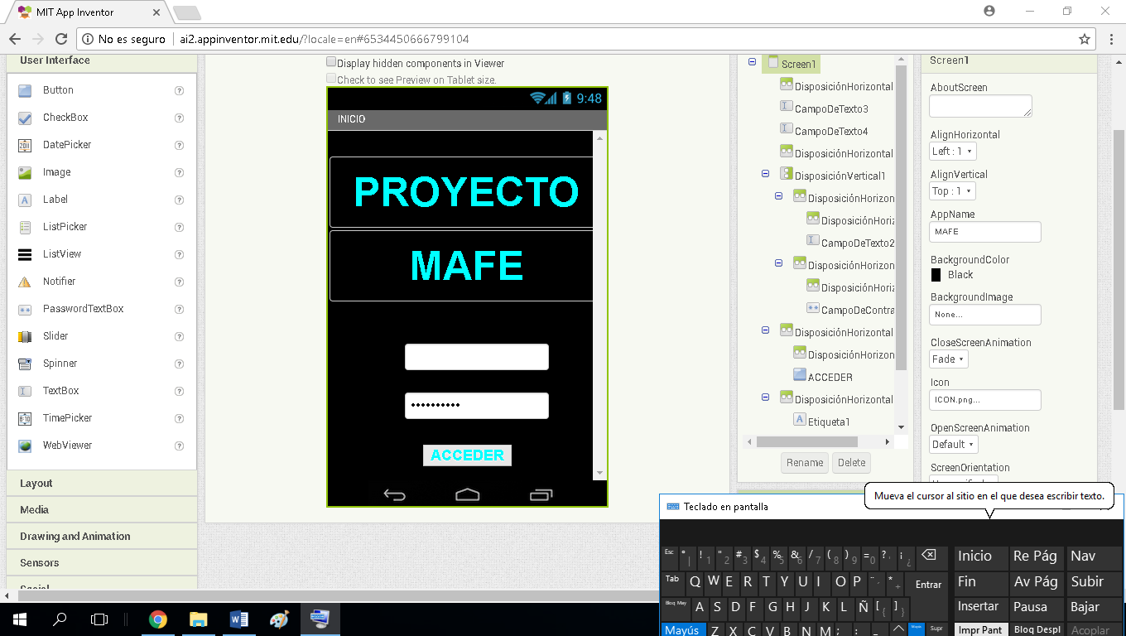
PROGRAMACIÓN de la app

Slide 32
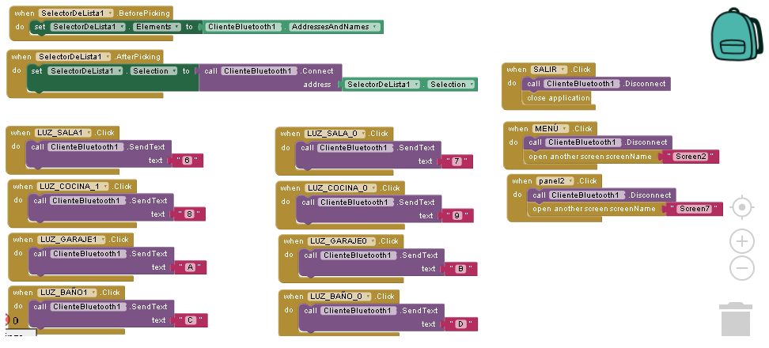
PROGRAMACIÓN de la app

Slide 33
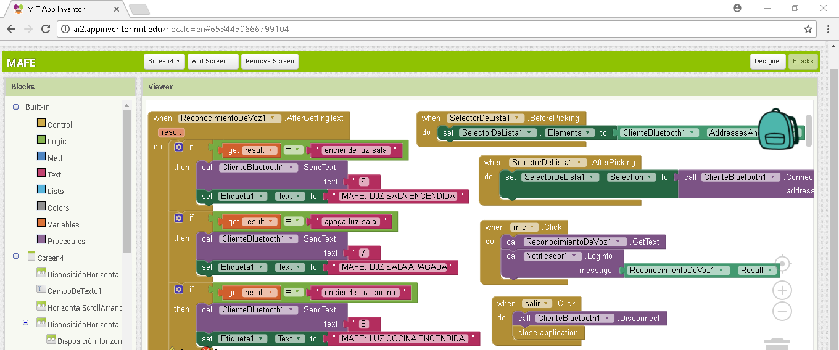
PROGRAMACIÓN de la app

Slide 34
DIAGRAMA DE ACTIVIDADES
Mes | Nov 2016 | Dic 2016 | Enero | Febrero | Marzo | Abril | Mayo | Junio | Julio | Agosto | Septiem | Octubr. | Noviem.
Actividad
Investigación | X | X | X | X | X
Diseño de los circuitos en ISIS |  |  | X | X | X
Diseño de los circuitos en ARES |  |  | X | X | X
Preparación de baquelitas |  |  |  |  | X | X | X | X
Montaje de placas |  |  |  |  |  |  | X | X | X
Diseño de aplicación |  |  |  |  |  |  |  | X | X
Programación |  |  |  |  |  |  |  |  | X | X | X
Ensamble final |  |  |  |  |  |  |  |  |  |  | X | X
Presentación final |  |  |  |  |  |  |  |  |  |  |  |  | X

Slide 35
TABLA DE COSTOS
Componente | Unidades | Valor por unidad | Total
Resistencias | 44 | $50 | $2200
LEDs | 6 | $200 | $1200
Condensadores | 6 | $200 | $1200
Osciladores | 2 | $1000 | $2000
PICs 16F877A | 2 | $13500 | $27000
Módulo Bluetooth HC-05 | 1 | $30000 | $30000
Reguladores 7805 | 2 | $1500 | $3000
L293D | 2 | $6500 | $13000
Transistores | 19 | $200 | $3800
Relés | 8 | $1500 | $12000
C.I 7408 | 3 | $1500 | $4500
LCD 2X16 | 1 | $12000 | $12000
LM35 | 1 | $5000 | $5000
TRIMMER | 1 | $200 | $200
Interruptores magnéticos | 4 | $1000 | $4000
Servomotor | 1 | $15000 | $15000
Motores | 4 | $1500 | $6000
Interruptores | 2 | $200 | $400
Buzzer | 1 | $900 | $900
Borneras | 19 | $200 | $3800
Bombillos de 120VAC | 7 | $700 | $4900
Bases | 12 | $100 | $1200
Total |  |  | $153300

Slide 36

ANÁLISIS DEL PROCESO
Mi proyecto tuvo a lo largo de todo su desarrollo varios problemas, errores y obstáculos que claramente dificultaron bastante todo el proceso de elaboración, pero al final pudieron solucionarse y así poder obtener como producto final un proyecto en buenas condiciones y con gran funcionabilidad.
http://lanacion.cl/2017/09/01/la-domotica-se-asienta-como-el-futuro-de-la-viviendas/

Slide 37
CONCLUSIONES
La comunicación bluetooth es una gran herramienta para el envío y la recepción de datos de forma inalámbrica, ya que ofrece muy buena calidad y muy bajo precio con respecto a otros sistemas de comunicación.
La domótica es una rama de la electrónica que sirve de gran ayuda en el mejoramiento de la vida humana, ofreciendo grandes comodidades y sistemas sofisticados para el control de nuestros hogares.
Cuando se busca la realización de circuitos a control remoto hay que forzar en lo posible la construcción de circuitos simples, optimizados, ya que así se puede lograr un mejor trabajo y una solución más pronta a diversos problemas.
A veces menos es más, es preferible trabajar en un proyecto compacto, conciso, pero que funcione cada una de sus partes a la perfección, en lugar de hacer un proyecto gigante con muchas fallas en su funcionamiento.

Slide 38
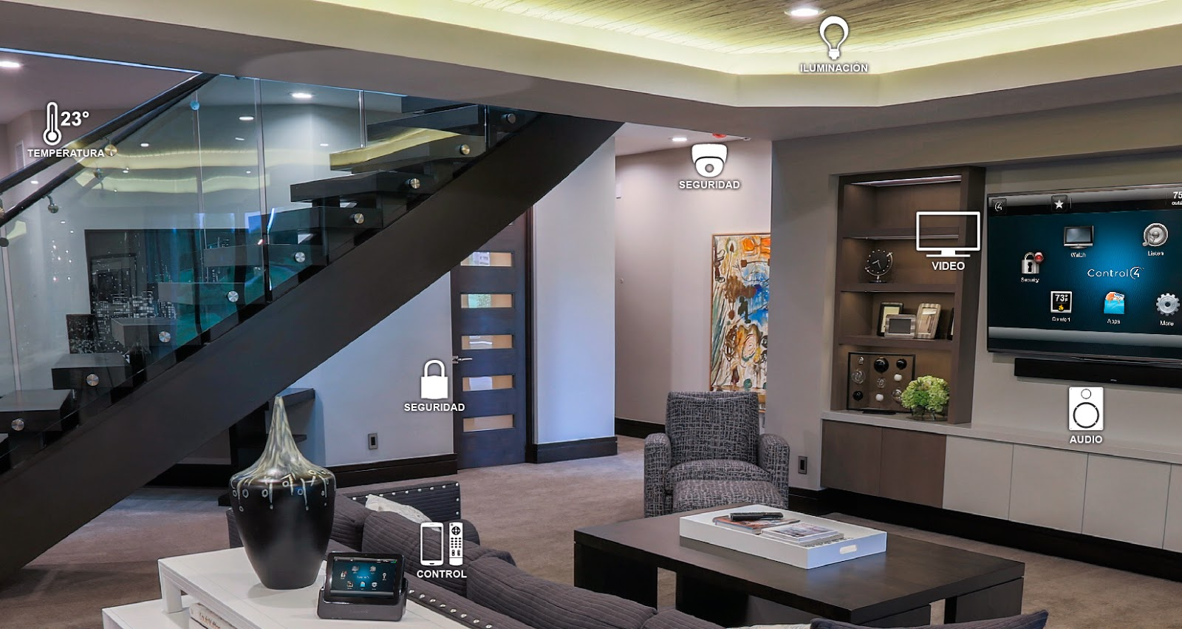
PROYECCIÓN
A futuro se piensa trabajar en el proyecto MAFE para hacer de él un sistema más sofisticado; Se buscará implementar más dispositivos, sensores y sistemas de control, incorporando también nuevas propuestas que mejoren el sistema en general
http://www.smartsystem.com.ar/images/pic09.jpg

Slide 39
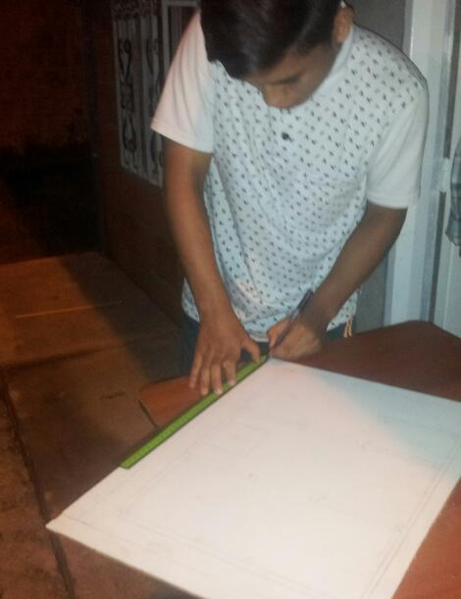
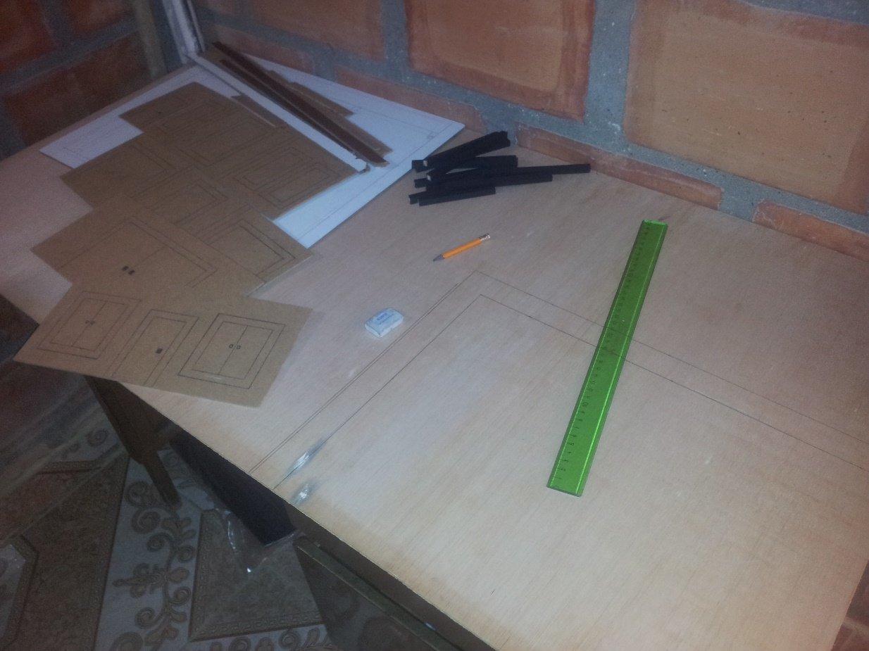
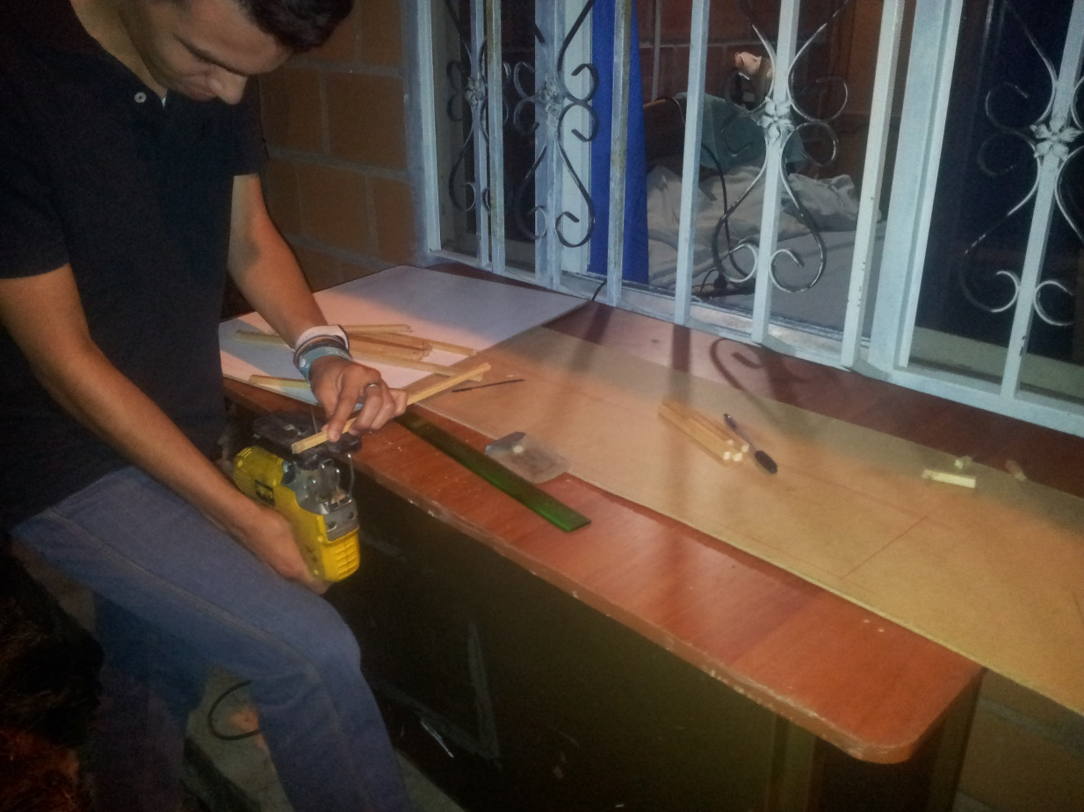
ANEXOS

Slide 40
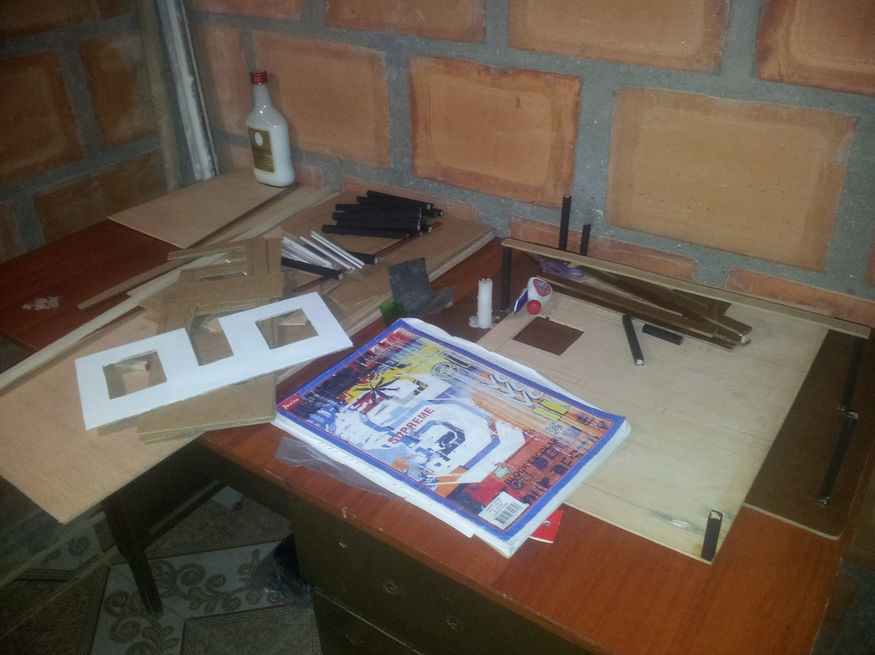
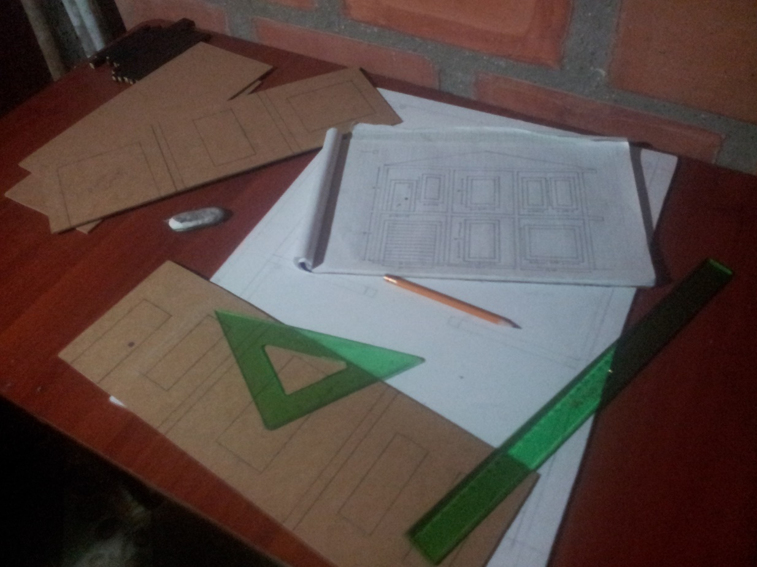
ANEXOS

Slide 41
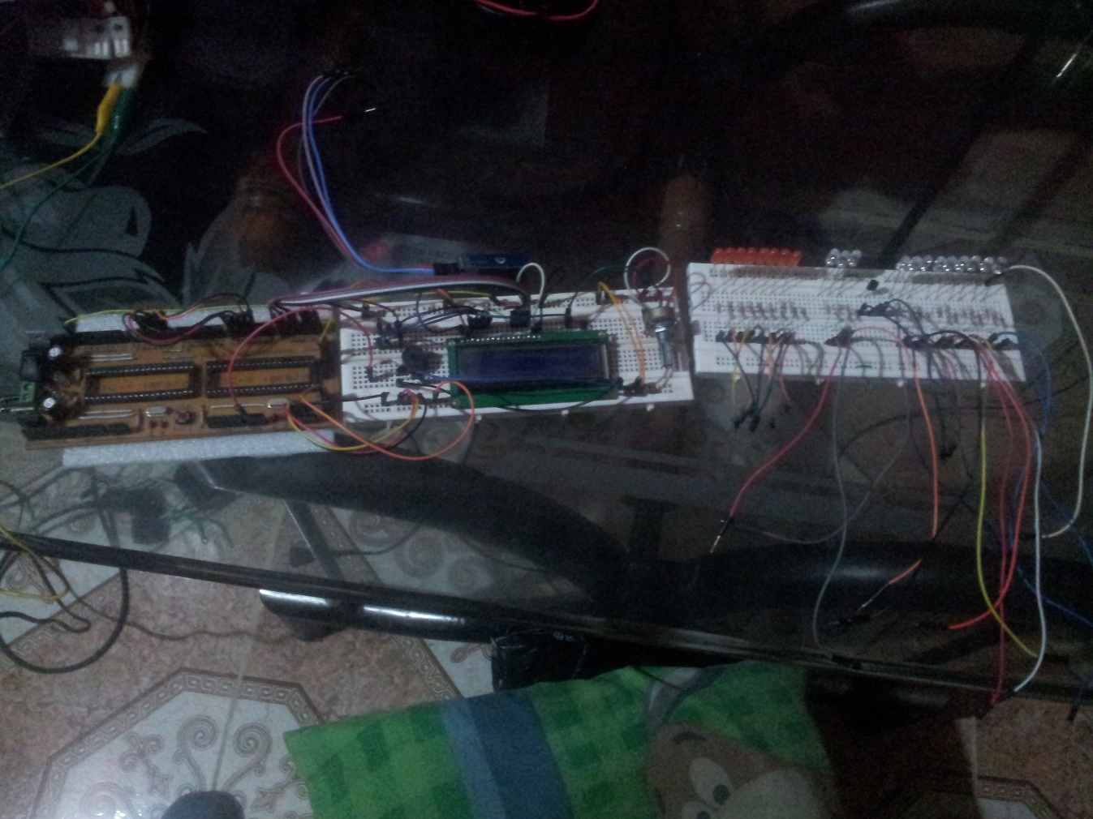
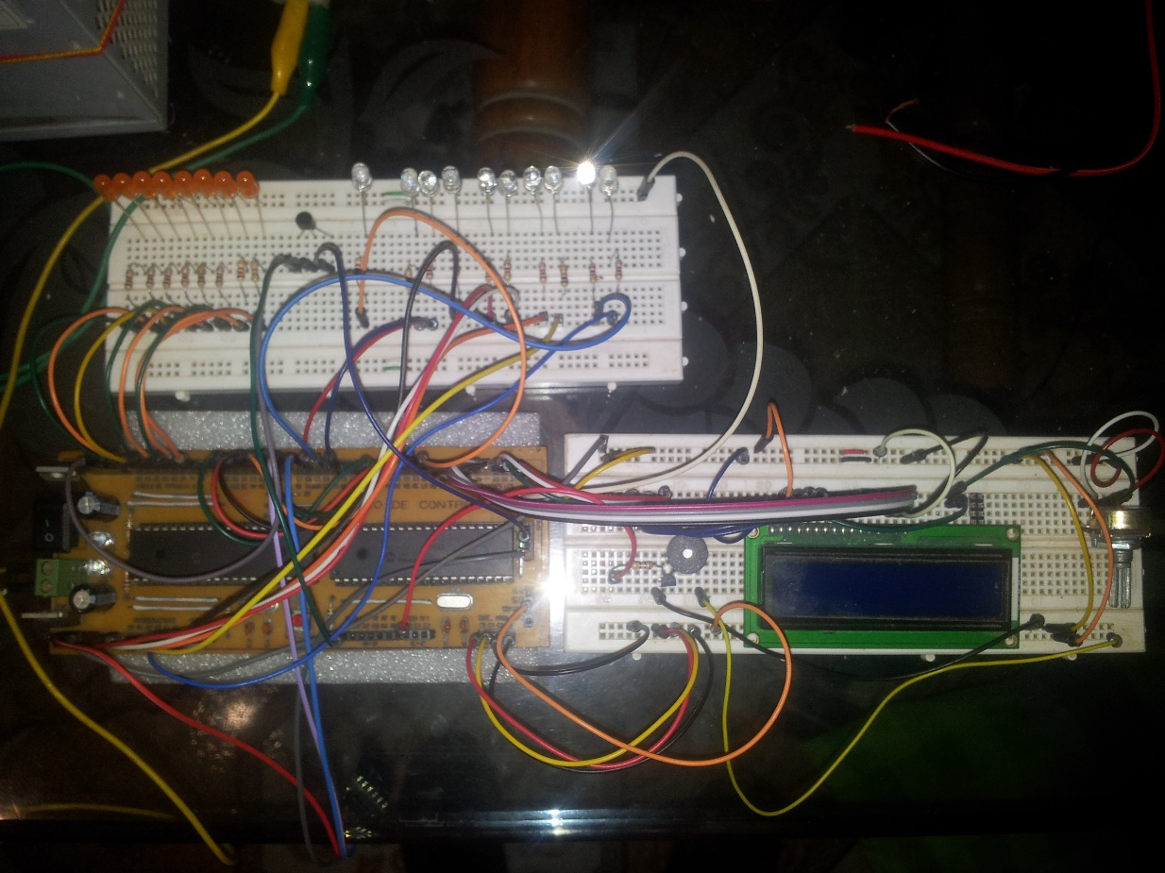
ANEXOS

Slide 42
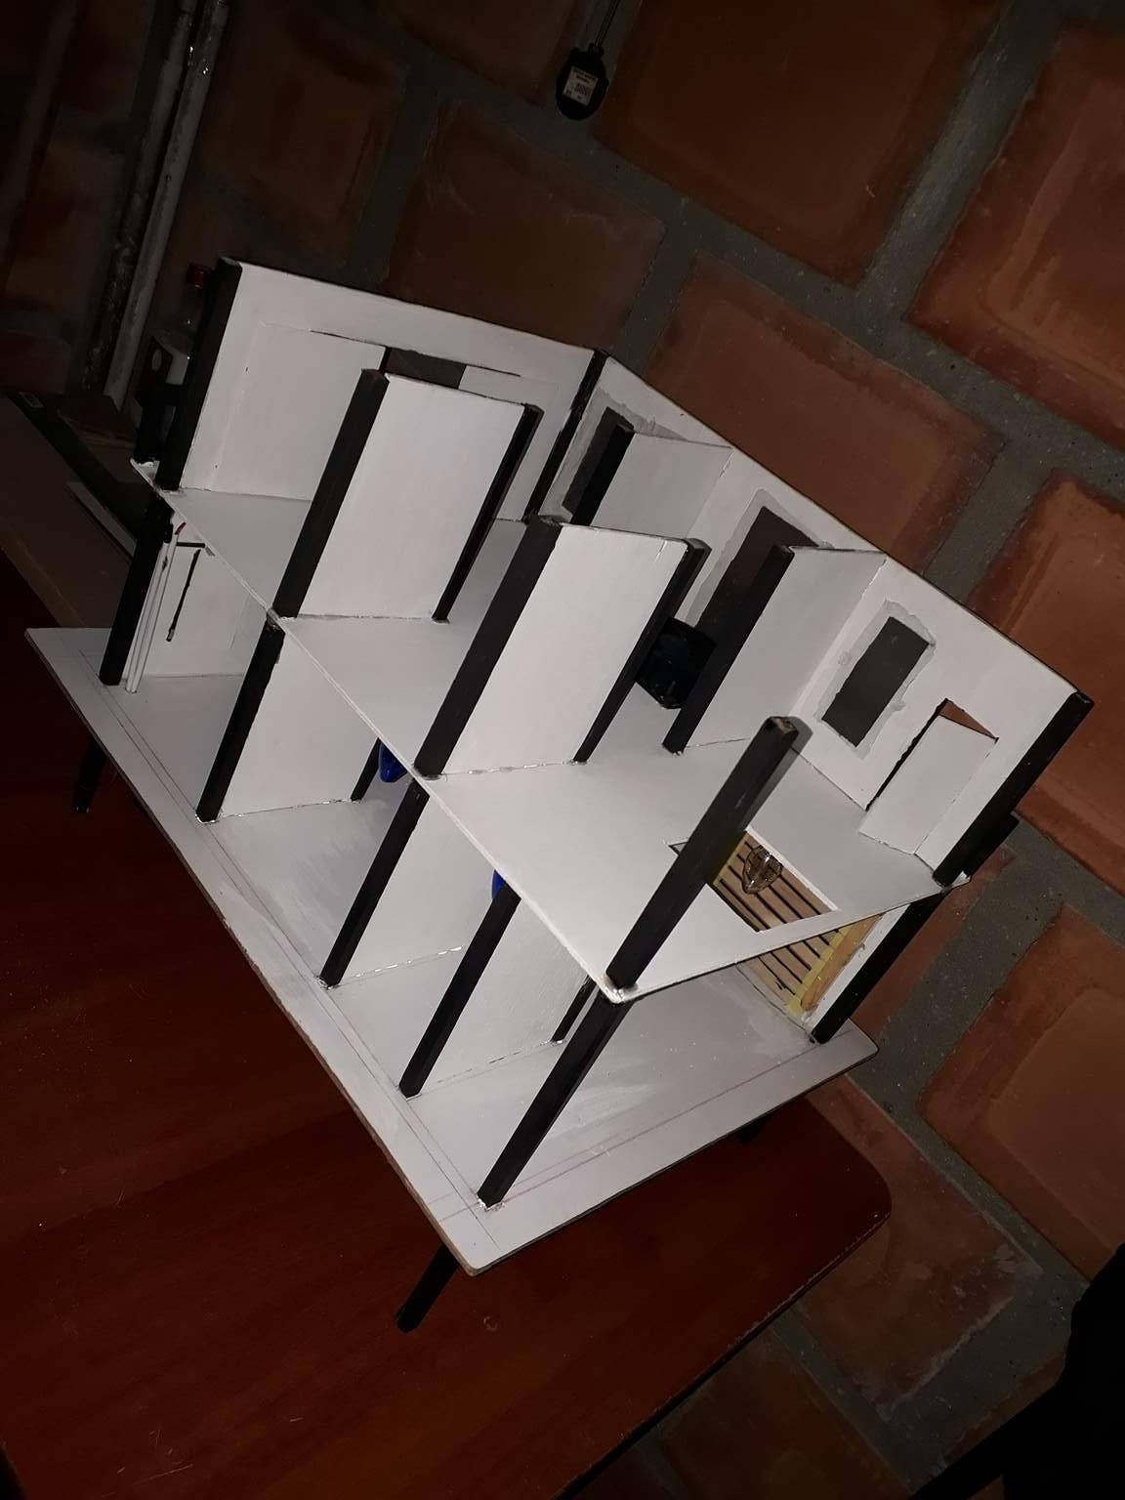

ANEXOS

Slide 43


ANEXOS

Slide 44
WEB GRAFÍA
Domótica:
https://es.wikipedia.org/wiki/Dom%C3%B3tica 04/06/2017
Automatización:
http://www.sc.ehu.es/sbweb/webcentro/automatica/WebCQMH1/PAGINA%20PRINCIPAL/Automatizacion/Automatizacion.htm 14/07/2017
Ozom:
http://www.revistapym.com.co/noticias/aplicaci-n-m-vil/ozom-lo-ltimo-sistema-automatizaci-n-hogar.html 02/08/2017
Dommot:
http://www.tuugo.ec/Companies/dommot/12600057232 18/08/2017
Oscilador de cristal:
https://es.wikipedia.org/wiki/Oscilador_de_cristal 21/08/2017
7805:
https://es.wikipedia.org/wiki/78xx 21/08/2017
Servomotor:
https://es.wikipedia.org/wiki/Servomotor 21/08/2017
Bornera:
https://es.wikipedia.org/wiki/Clema 21/08/2017
Zumbador:
https://es.wikipedia.org/wiki/Zumbador 21/08/2017
Interruptor magnético:
https://es.wikipedia.org/wiki/Reed_switch 21/08/2017
Sensor infrarrojo:
https://es.wikipedia.org/wiki/Sensor_infrarrojo 21/08/2017
LCD:
https://es.wikipedia.org/wiki/Pantalla_de_cristal_l%C3%ADquido 21/08/2017
LM35:
https://es.wikipedia.org/wiki/LM35 21/08/2017
Zenith Space Command:
https://es.wikipedia.org/wiki/Zenith_Electronics 20/09/2017

Slide 45
¿PREGUNTAS?

Slide 46
Muchas gracias por su atención

